Slide 1
LoadRunner系列工具
Create Virtual Users
LoadRunder的Virtual User Generator引擎可自动产生虚拟用户，模拟业务(如下订单或预定机位)和使用者的操作行为，仅需少数的Window、UNIX、或Linux的机器即可执行成千上万个使用者，大大减少测试必需的硬件和人力成本。
LoadRunner Controller
建立Virtual Users后，执行者需设定加压模式，确定执行哪些业务流程即测试多少数量的Virtual Users。使用Loadrunner Controller，执行者可很快的组成多个用户的测试方案，LoadRunner Controller提供一互动的设定环境 ，建立可重复运作的加压模式，又能管理和驱动整个加压模式。此外，还可利用安排日程来定议虚拟使用者在系统上以何种方式产生压力负载。这样，就可将测试过程自动化。
Monitoring a Scenario
LoadRunner内含即时监测器，可在压力测试期间随时查看应用系统的运作效能。这些监测器可即时显示Transaction资料，如反应时间和其他后端系统组件性能包括AP server、Web server 、网络设备、database等。如此，便可在测试过程中同时从client端和server端双方面评估这些系统组件的运作效能，从而更快发现问题。
Anilisy
完成测试后，Loadrunner收集所有测试数据，并提供精确的分析和报表功能，以便迅速找到效能问题并追溯其错误原因。
IP Wizard
可是虚拟生成多个IP，在Controller中可以将生成的虚拟IP分配给虚拟用户使用。

Slide 2
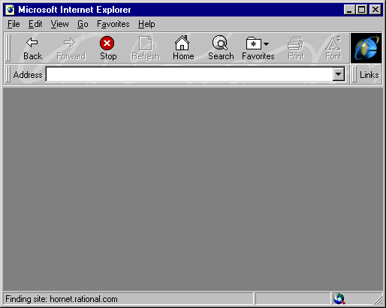
LoadRunner的单用户与并发
  在“虚拟用户发生器”中:执行单用户操作
Client App
Server
  在“控制台”中运行已录制的脚本，多个用户并发访问服务器
Virtual Users
Server
Notes:
2

Slide 3
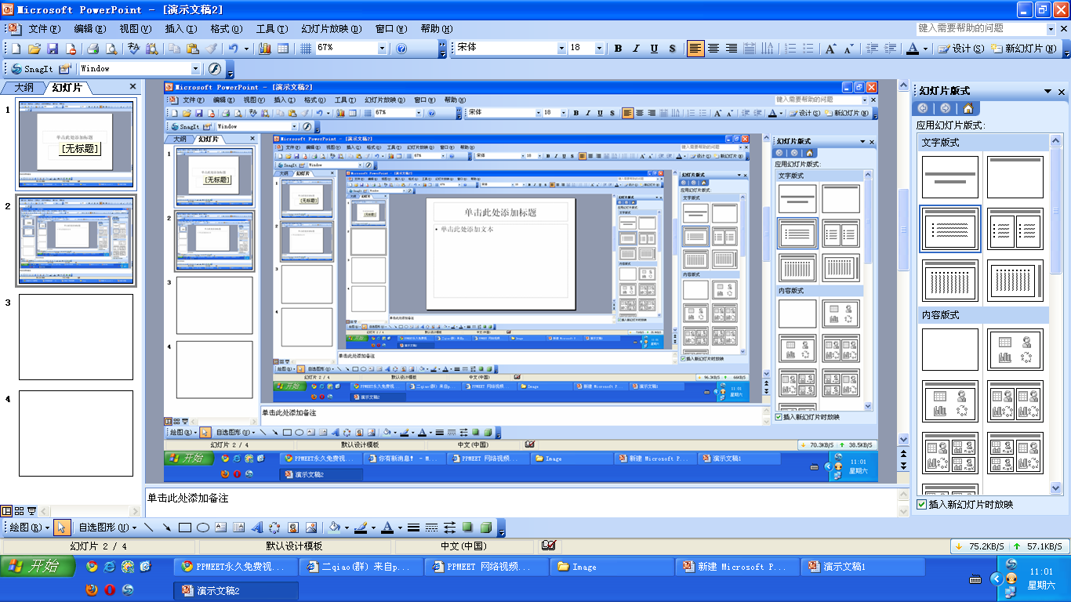
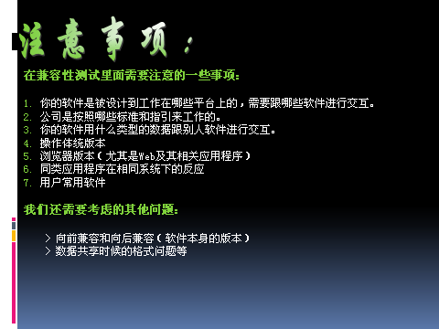

Slide 4
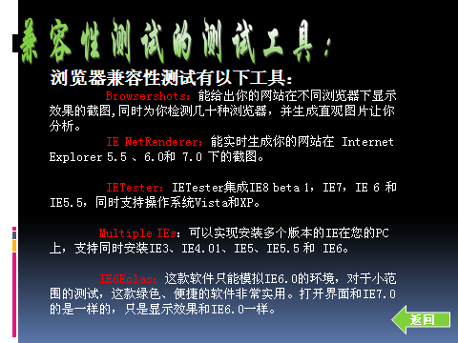
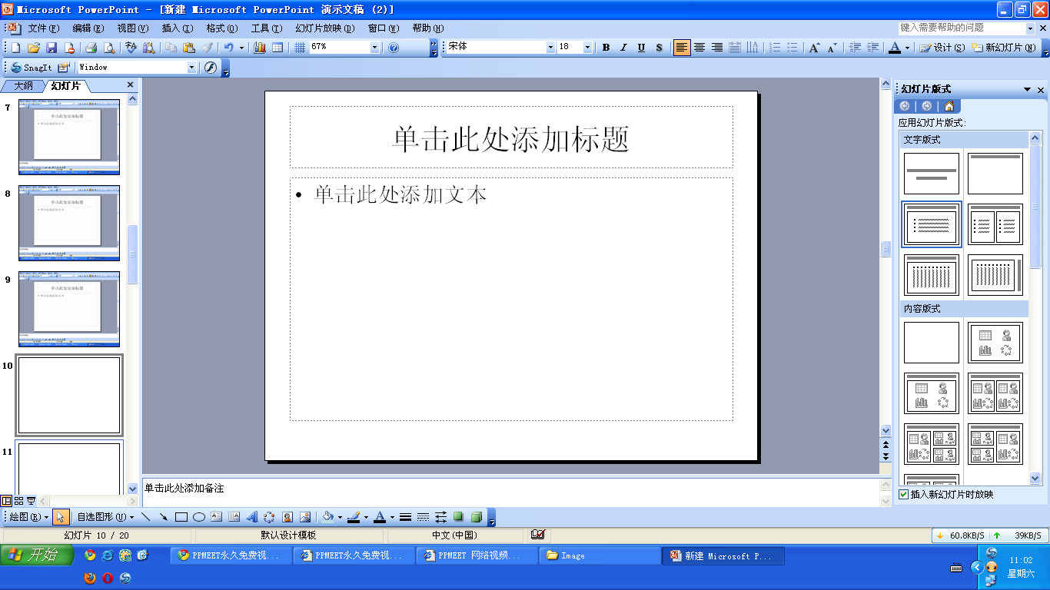

Slide 5
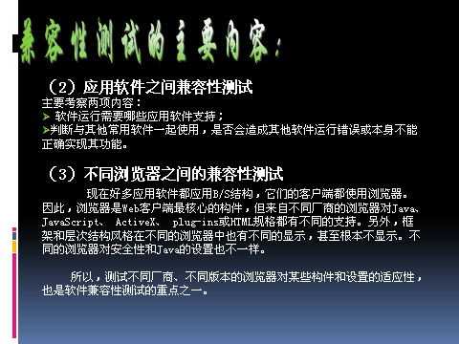
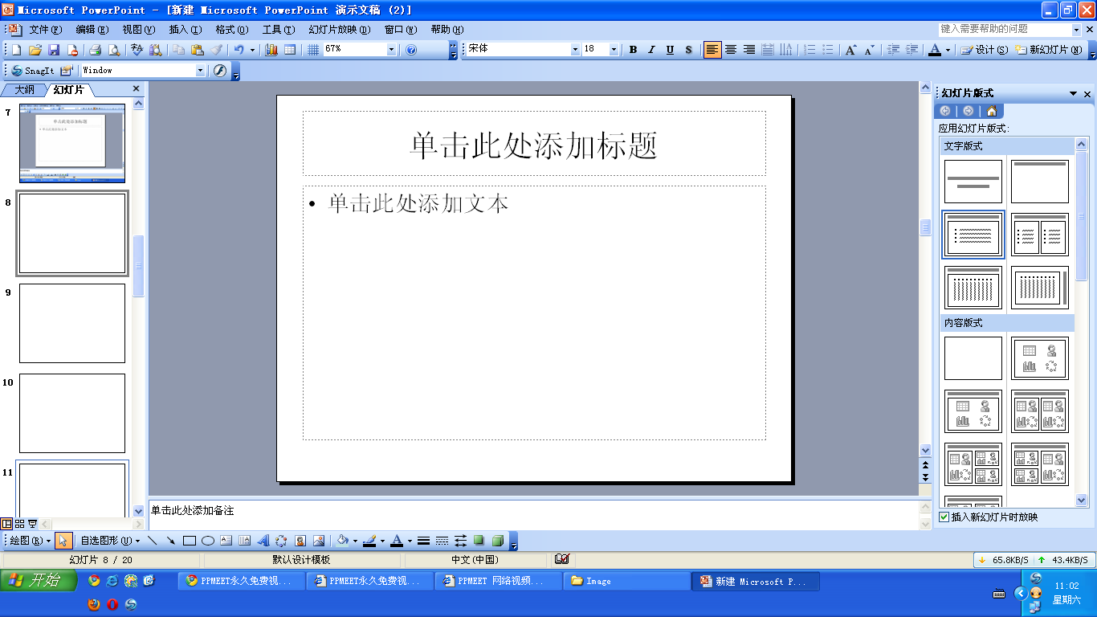

Slide 6
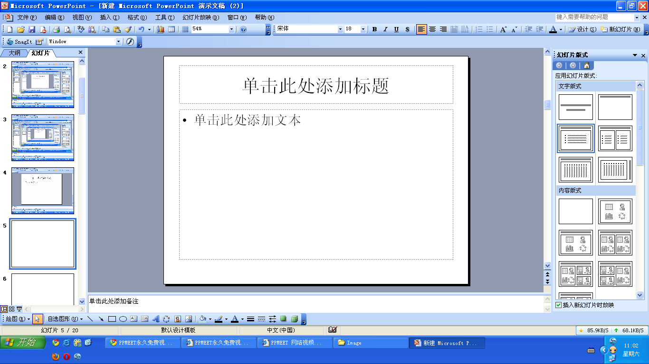


Slide 7

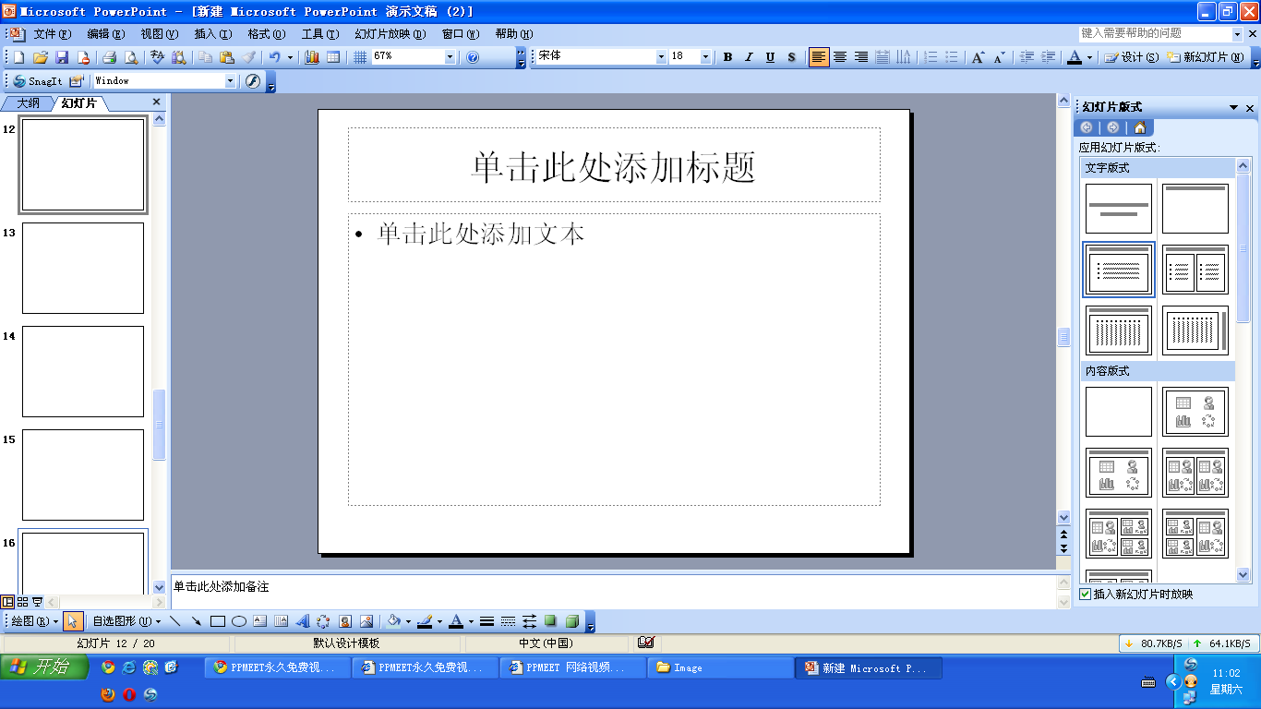

Slide 8

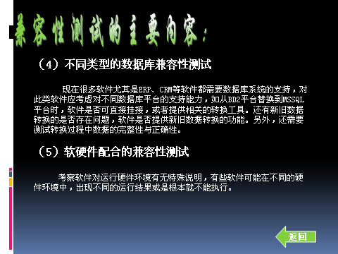

Slide 9



Slide 10
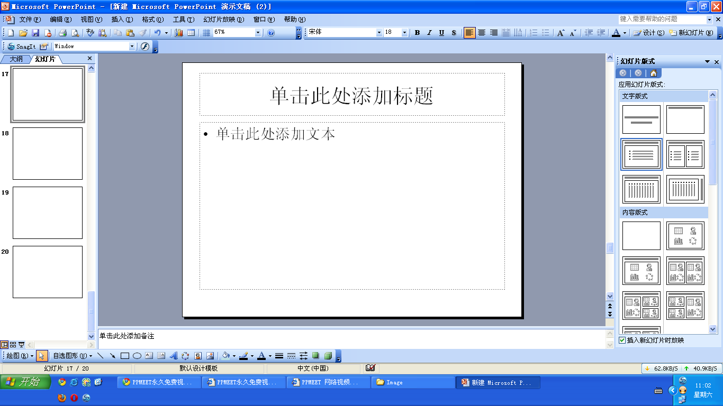
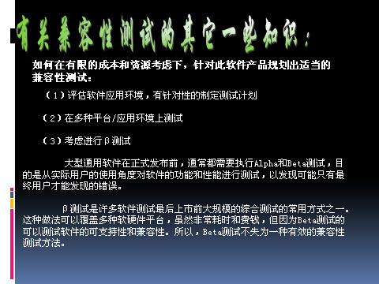

Slide 12
